Slide 1
简单字符串算法讲解

Slide 2
简单字符串算法：
KMP字符串匹配算法
Hash（散列表）
Trie树（字典树）

Slide 3
KMP字符串匹配算法
问题：
有一个文本串S，有一个模式串P，现在要查找P出现在S中的第一个位置下标。应该怎么做呢？
为了方便表达，这里设slen为文本串S的长度，plen为模式串P的长度。

Slide 4
KMP字符串匹配算法
解法一：
首先我们很容易能想到的就是暴力穷举匹配方法。
即，枚举模式串P的起始下标在在S中的位置i，
对于每一次枚举都遍历i~i+plen位置上的字符是否相同。
那么此时枚举的i的范围是[0,slen-plen+1]。
最好情形下的复杂度为O(plen)
最坏情形下的复杂度为O((slen-plen+1)*plen)。
很明显，当slen和plen较大的时候（比如10^5以上），该算法已经不能通过最坏的情况了。
以此引出KMP算法。

Slide 5
KMP字符串匹配算法
简介：
Knuth-Morris-Pratt 字符串查找算法，简称为 “KMP算法”，常用于在一个文本串S内查找一个模式串P 的出现位置，这个算法由Donald Knuth、James H. Morris 、Vaughan Pratt三人于1977年联合发表，故取这3人的姓氏命名此算法。
该算法能够在O(n) 的复杂度下解决字符串匹配问题，在实际生活中也有广泛运用。

Slide 6
KMP字符串匹配算法
大体思想：
首先通过对模式串P做预处理得到一个next数组。
设匹配过程中文本串S的下标为i，模式串P的下标为j。
在前面所说的暴力解法中，i, j 在每一次部分字符串匹配成功之后的匹配失败都有一个“回跳”的过程( i = i - j + 1，j = 0 )。而在KMP算法中，失配时只有 j 会做“回跳”操作(j = next[j])，而 i 不回跳。即主串的下标i只增不减。这样就简化了大量操作。使得算法的时间复杂度降低为O(slen+plen)。

Slide 7
KMP字符串匹配算法
next数组是KMP算法的核心
next[j]的用处：
匹配过程中，若在j位置失配，那么j应该回跳到下标为next[j]的位置（j = next[j]）继续进行匹配，此时i不变，结果不受影响。

Slide 8
KMP字符串匹配算法
"前缀"指除了最后一个字符以外，一个字符串的全部头部组合；
"后缀"指除了第一个字符以外，一个字符串的全部尾部组合。
next[j]的含义：
实际上，next[j]的值为字符串P的子串P(0~j-1)的前缀后缀最大相等长度。
举例：字符串P = ABCDABD

Slide 9
KMP字符串匹配算法
"A"的前缀和后缀都为空集，共有元素的长度为0；
"AB"的前缀为[A]，后缀为[B]，共有元素的长度为0；
"ABC"的前缀为[A, AB]，后缀为[BC, C]，共有元素的长度0；
"ABCD"的前缀为[A, AB, ABC]，后缀为[BCD, CD, D]，共有元素的长度为0；
"ABCDA"的前缀为[A, AB, ABC, ABCD]，后缀为[BCDA, CDA, DA, A]，共有元素为"A"，长度为1；
"ABCDAB"的前缀为[A, AB, ABC, ABCD, ABCDA]，后缀为[BCDAB, CDAB, DAB, AB, B]，共有元素为"AB"，长度为2；
"ABCDABD"的前缀为[A, AB, ABC, ABCD, ABCDA, ABCDAB]，后缀为[BCDABD, CDABD, DABD, ABD, BD, D]，共有元素的长度为0。

Slide 10
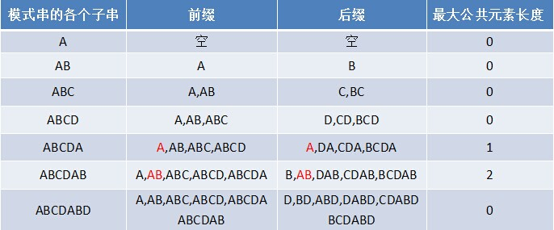
KMP字符串匹配算法

Slide 11
KMP字符串匹配算法
求next数组可以用如下的算法：
void getNext(char P[], int next[])
{
int q,k; //q:模版字符串下标；k:最大前后缀长度
int m = strlen(P); //模版字符串长度
next[0] = 0; //模版字符串的第一个字符的最大前后缀长度为0
for (q = 1,k = 0; q < m; ++q) //for循环，从第二个字符开始，依次计算每一个字符对应的next值
{
while(k > 0 && P[q] != P[k]) //递归的求出P[0]···P[q]的最大的相同的前后缀长度k
k = next[k-1];
if (P[q] == P[k]) //如果相等，那么最大相同前后缀长度加1
k++;
next[q] = k;
}
}

Slide 12
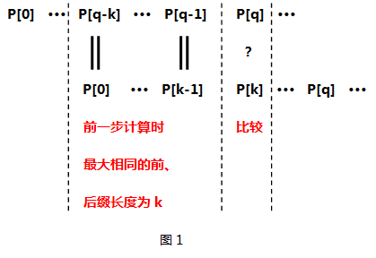
KMP字符串匹配算法
while循环所做的工作：
1. 已知前一步计算时最大相同的前后缀长度为k（k>0），即P[0]···P[k-1]；
2. 此时比较第k项P[k]与P[q],如图1所示

Slide 13
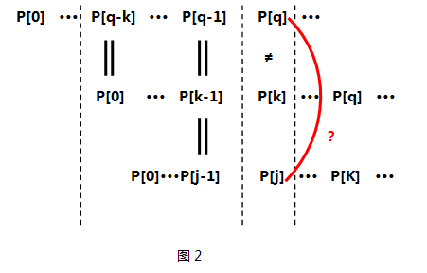
KMP字符串匹配算法
3. 如果P[k]等于P[q]，那么很简单跳出while循环;
4. 如果不等，那么我们应该利用已经得到的next[0]···next[k-1]来求P[0]···P[k-1]这个子串中最大相同前后缀，因P[k]已经和P[q]失配了，而且P[q-k] ··· P[q-1]又与P[0] ···P[k-1]相同，看来P[0]···P[k-1]这么长的子串是用不了了，那么我们要找个同样也是P[0]打头、P[k-1]结尾的子串即P[0]···P[j-1](j==next[k-1])，看看它的下一项P[j]是否能和P[q]匹配。如图2所示

Slide 14
KMP字符串匹配算法
匹配过程的代码：
int kmp(char T[], char P[], int next[])
{
int n, m, i, q;
n = strlen(T);
m = strlen(P);
getNext(P, next);
for (i = 0,q = 0; i < n; ++i)
{
while(q > 0 && P[q] != T[i])
q = next[q-1];
if (P[q] == T[i])
q++;
if (q == m)
printf("Pattern occurs with shift:%d\n",(i-m+1));
}
}

Slide 15
KMP字符串匹配算法
KMP算法在算法竞赛中的用处：
求字符串循环节
扩展KMP
next数组的灵活应用
最大重复子串
……

Slide 16
KMP字符串匹配算法
例题：
给出一个字符串(长度<=10^6)，求出这个字符串的最长循环节的个数。
思路：
一、如果枚举循环节的长度，需要枚举的为strlen的所有约数，那么复杂度是O(sqrt(len)*len)；这个复杂度一般过不了。
二、这里可以用KMP中next数组的一个性质：
len%(len-next[len])==0的话，那么这个字符串的循环节长度为len-next[len]。
在知道了上述性质之后，这个题就能很快求出来了。

Slide 17
Hash(散列表)
Hash也是字符串中非常常见、基础的一种处理字符串及其他数据的方法。
Hash就是散列表，表示的是一种从字符串(也可以是别的数据类型)到数据的映射。

Slide 18
Hash(散列表)
当字符串需要记录信息的时候，最常用的手段就是将信息存储在一个数组中，利用hash函数将该字符串映射到一个数字，将这个数字代表这个以字符串在数组中的下标。以此来完成在数组中的特定字符串的信息查找。

Slide 19
Hash(散列表)
一个简单的例题：
一个学校有N(10^4)个人，给出每个人的姓名(string)和分数(int)。
接下来有Q(10^5)个询问，每个询问中有一个同学的名字，要求输出这个同学的分数。
保证每个同学的姓名不同
很明显，暴力的方法是不可取的，复杂度不允许。
那么此时便到了hash函数的用武之地。

Slide 20
Hash(散列表)
我们可以设计一个函数：
int hash(char str[])；
这个函数实现的功能是将一个字符串传进去，能够返回一个整型数字。保证不同字符串返回的值不同。相同字符串返回的值相同
有了这个函数，对于前面这个题来说，我们就可以预先将每个同学的信息利用hash(name)得到的数字当作下标，存到一个数组里面。那么查询的时候就能够靠hash函数找到该同学对应的信息即可。

Slide 21
Hash(散列表)
常用的hash函数有不少，大家在网上搜一些模板存下来就好了。右边是字符串哈希中一个较为常用的BKDR哈希函数
http://www.cnblogs.com/uvsjoh/archive/2012/03/27/2420120.html
unsigned int BKDRHash(char *str)
{
unsigned int seed = 131;
// 31 131 1313 13131 131313 etc..
unsigned int hash = 0;
while (*str)
{
hash = hash * seed + (*str++);
}
return (hash & 0x7FFFFFFF);
}

Slide 22
Hash(散列表)
Hash的不仅可以运用在字符串中，同样也可以用来hash结构体或者别的数据。

Slide 23
Trie树（字典树）
字典树，又称单词查找树，Trie树，是一种树形结构，是一种哈希树的变种。典型应用是用于统计，排序和保存大量的字符串（但不仅限于字符串），所以经常被搜索引擎系统用于文本词频统计。它的优点是：利用字符串的公共前缀来节约存储空间，最大限度地减少无谓的字符串比较，查询效率比哈希表高。
字典树与字典很相似,当你要查一个单词是不是在字典树中,首先看单词的第一个字母是不是在字典的第一层,如果不在,说明字典树里没有该单词,如果在就在该字母的孩子节点里找是不是有单词的第二个字母,没有说明没有该单词,有的话用同样的方法继续查找.字典树不仅可以用来储存字母,也可以储存数字等其它数据。

Slide 24
Trie树（字典树）
Trie的数据结构定义：
#define MAX 26
struct node //初始tire树
{
int num;//标记是否为相同前缀最后字符
node *next[max];//后继结点
};
next是表示每层有多少种类的数，如果只是小写字母，则26即可，若改为大小写字母，则是52，若再加上数字，则是62了，这里根据题意来确定。
num可以表示一个字典树到此有多少相同前缀的数目，这里根据需要应当学会自由变化。

Slide 25
Trie树（字典树）
Trie的查找（最主要的操作）：
(1) 每次从根结点开始一次搜索；
(2) 取得要查找关键词的第一个字母，并根据该字母选择对应的子树并转到该子树继续进行检索；
(3) 在相应的子树上，取得要查找关键词的第二个字母,并进一步选择对应的子树进行检索。
(4) 迭代过程；
(5) 在某个结点处，关键词的所有字母已被取出，则读取附在该结点上的信息，即完成查找。

Slide 26
Trie树（字典树）
这里给出生成字典树和查找的模版

Slide 27
生成字典树：
void insert(char ss[]) //插入操作
{
node *p=root, *t; //p指向当前节点，t用来开辟内存
for(int i=0; ss[i]; i++) //将每个字符存起来的过程
{
if(p->next[ss[i]-'a']==NULL) //当p指向为空的时候，需要开辟新的节点
{
t=new node;
t->num=0;
for(int i=0; i<max; i++)
{
t->next[i]=NULL;
p->next[ss[i]-'a']=t; //接上新的节点
}
}
p=p->next[ss[i]-'a']; //p指向下一个节点
p->num++;
}
}

Slide 28
查找：
void search(char ss[]) //查找
{
node *p=root; //p指向根节点
int t=0;
for(int i=0;ss[i];i++)
{
p=p->next[ss[i]-'a']; //p指向下一结点
if(p->num>1)
{
tt[t]=ss[i];
t++;
}
if(p->num==1)
{
tt[t]=ss[i];
tt[t+1]='\0';
return;
}
}
tt[t]='\0‘ ;//这个是防止上面的p->num都是大于1的
return ;
} // tt[]数组是输出将所有字符串可以区别的前缀

Slide 29
总结
在字符串中，KMP，hash，Trie树都是比较基础且比较重要的东西。希望大家能够好好掌握。这样才能在学习比较难的算法（LCP，自动机，后缀数组，……）的时候轻松许多。

Slide 30
总结
谢谢大家！

